Slide 1
OC économie-droit
Une option pour la vie… active !

Slide 2
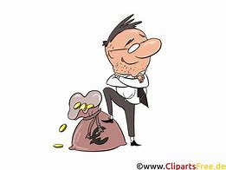
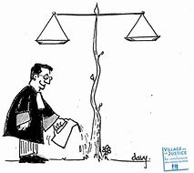
1
L’économie ?
Le droit ?
Pourquoi ?

Slide 3

Une option pour se préparer :
À l’apprentissage
Aux études
À la vie active

Slide 4

Mais… que fait-on ?
De l’économie (eh oui)
Des calculs économiques (pas trop compliqués)
De la comptabilité (tout un monde)
Du droit (et rien de travers)

Slide 5



DE L’ÉCONOMIE ?
Les besoins et les biens
Le budget et l’endettement
Les ménages
Les entreprises
Les banques
L’État

Slide 6

DES CALCULS ÉCONOMIQUES ?
Règle de 3 et pourcentages
Prix, rabais, ristournes, escomptes…
Changes (CHF -> $ / £ -> CHF)
Intérêts bancaires

Slide 7

DE LA COMPTABILITÉ ?
Des colonnes, des chiffres… Des chiffres à placer dans la bonne colonne
Pour traduire l’activité de l’entreprise, ce qu’elle consomme, ce qu’elle produit
Pour prendre les meilleures décisions stratégiques
Et calculer le bénéfice… ou la perte!

Slide 8

DU DROIT ?
Droit des personnes
Droit des contrats
Droit pénal
Poursuite et faillites

Slide 9

DROIT DES PERSONNES
Exercice des droits civils
Capacité contractuelle
Curatelles

Slide 10

DROIT DES CONTRATS
Contrat de vente
Contrat de bail
Contrat de travail
Contrat d’apprentissage

Slide 11

DROIT PÉNAL
Infractions (contre la vie, contre l’intégrité physique, contre le patrimoine, contre l’honneur, contre la liberté…)
Peines (amende, emprisonnement, travail d’intérêt général…)
Droit pénal des mineurs

Slide 12

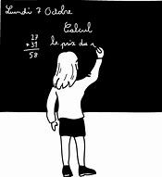
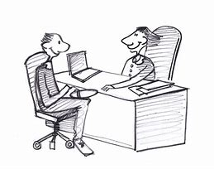
MÉTHODES DE TRAVAIL
Théorie
Résolution d’exercices
Travail au tableau
Discussions, débats
Lecture d’articles de presse
Jeux de rôle
Appuis et suivi personnalisé

Slide 13

SE PRÉPARER AU MONDE DU TRAVAIL
Rédaction de courriers
- adapter son vocabulaire à son destinataire
- connaître les usages de la correspondance
- maîtriser les formules de politesse
- améliorer ses connaissances de français
Préparation et simulation d’un entretien d’embauche
- savoir à quoi s’attendre
- apprendre à se présenter sous son meilleur jour
- mettre en avant ses qualités et ses atouts

Slide 14

SE PRÉPARER À LA VIE ACTIVE
Salaires brut et net, charges sociales
Banque et intérêts
Assurances
Impôts, taxes
Accession à la propriété, hypothèques
Retraite

Slide 15

Qualités requises
Grande curiosité
Envie d’apprendre
Intérêt pour les chiffres et/ou les mots
Rigueur et précision
Goût de l’analyse et de la réflexion
Goût du débat et de la discussion

Slide 16
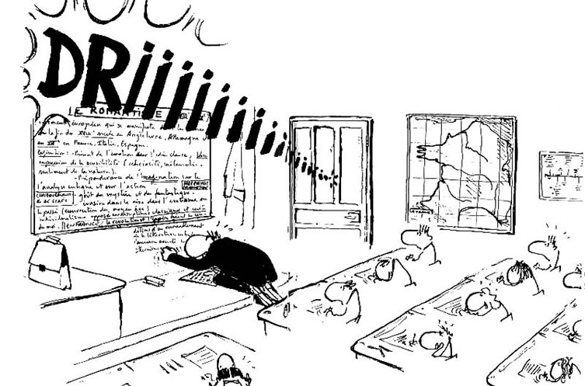
Merci de votre attention…
… et à bientôt !

